Slide 1




Diagnóstico Málaga | Datos, retos y propuestas para mejorar la atención sanitaria
21 | SEPTIEMBRE | 2026

Slide 2
Diagnóstico Málaga | Datos, retos y propuestas para mejorar la atención sanitaria
Síntesis Estratégica del Informe

Slide 3





























Diagnóstico Málaga | Datos, retos y propuestas para mejorar la atención sanitaria
15 datos claves
Crecimiento poblacional +10% desde 2015, triplicando la media andaluza.
19% de población extranjera
3 9,9 millones de turistas/año.
300.000 residentes temporales adicionales (~17%), según consumo energético.
1
Muy superior a España (14%) y Andalucía (10%).
2
Málaga absorbe el 28% del turismo andaluz
4
Más del 70% de la población vive en capital + Costa del Sol, generando una hiperconcentración asistencial.
Centros de salud por 100.000 hab.: 3,85 (España 6,24; Andalucía 4,98). Costa del Sol: 2,80 → peor ratio de Andalucía.
12 hospitales públicos y 1,56 camas por 1.000 hab. (España 2,30). Peor ratio de camas de toda Andalucía (1,97).
Deficiencia en asistencia socio-sanitario y de hospitales de Salud Mental
5
6
7
8
20 hospitales privados, que aportan el 42% de las camas de la provincia. 30,8% de población con seguro privado, por encima de España (25,8%). Ratios de profesionales por debajo de la media:
27% de los médicos tienen >65 años → fuerte tasa envejecimiento.
318 agresiones en 2024, ratio 15,7/1.000 profesionales
14 Actividad por 1.000 hab. superior a Andalucía y España
Málaga concentra 20–25% de la tecnología de alta complejidad de Andalucía
Médicos: 5,8 por 1.000 hab. (España 6,3).
9
10
11
Urgencias saturadas, especialmente en costa y capital.
Problema grave de listas de espera:
  Intervenciones en Andalucía:
160 días (España: 118).
  Consultas especializadas: 127 días (España: 96).
12
13
14
Es débil en gammagrafía y diálisis.
La tecnología del sector privado es determinante para el acceso a pruebas.
15

Slide 4


Diagnóstico Málaga | Datos, retos y propuestas para mejorar la atención sanitaria
5 MENSAJES ESTRATÉGICOS
El Colegio de Médicos debe asumir un rol de liderazgo, como agente articulador entre administración,
profesionales y sector privado.
Málaga tiene una
demanda asistencial
extraordinaria y atípica,
no comparable al resto de Andalucía.
La falta de profesionales es
el principal riesgo
sistémico: envejecimiento,
rotación y tensión asistencial.
La colaboración
público–privada no es opcional,
sino imprescindible para mantener la accesibilidad.
Existe un déficit estructural
severo de infraestructuras,
especialmente en Atención Primaria y en la Costa del Sol.
Las listas de espera
seguirán creciendo si no
se abordan
simultáneamente los tres
bloques:
infraestructuras +
profesionales +
reorganización de la actividad.
4

Slide 5
Dimensiones
analizadas en el informe
01

Slide 6







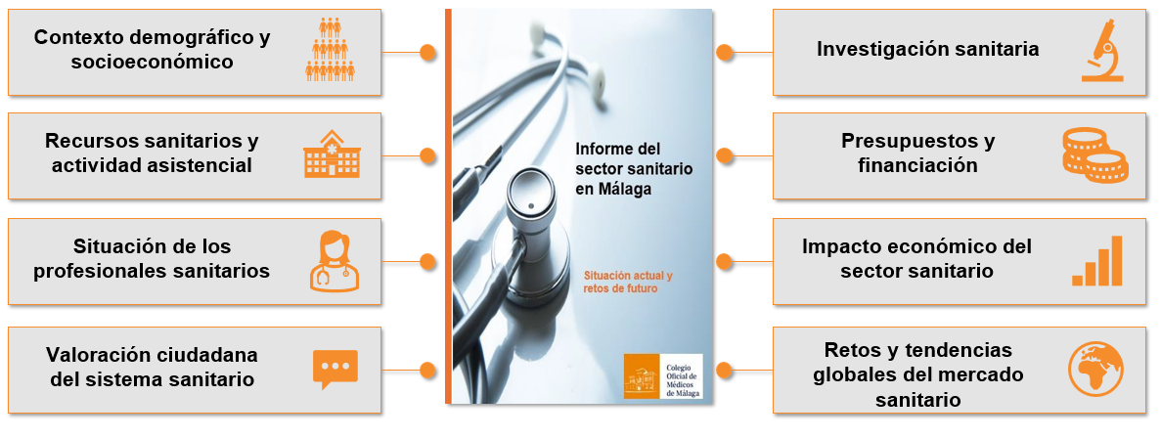




01. Dimensiones del informe
Diagnóstico Málaga | Datos, retos y propuestas para mejorar la atención sanitaria
Contexto demográfico y socioeconómico
Investigación sanitaria
Recursos sanitarios y actividad asistencial
Presupuestos y financiación
Situación de los profesionales sanitarios
Impacto económico del sector sanitario
Valoración ciudadana
del sistema sanitario
Retos y tendencias globales del mercado sanitario
6

Slide 7
Puntos esenciales de las dimensiones
02

Slide 8

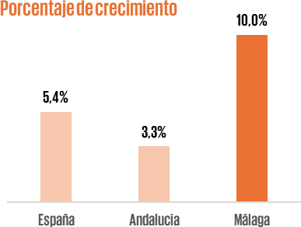
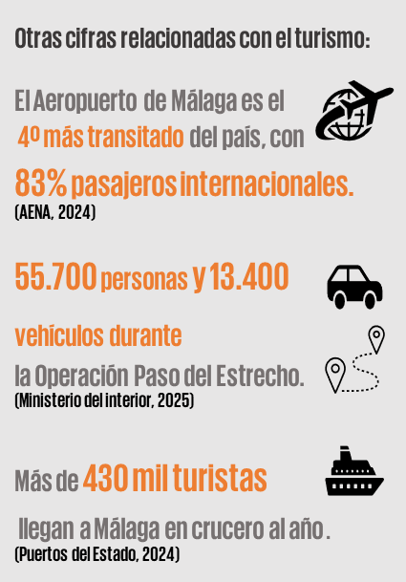
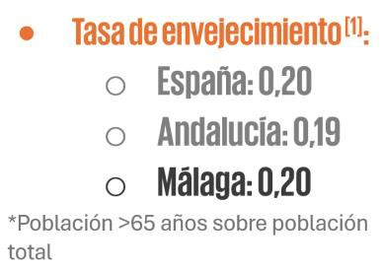
02. Puntos esenciales de las dimensiones
Diagnóstico Málaga | Datos, retos y propuestas para mejorar la atención sanitaria
La población en Málaga ha crecido más de un 10% desde 2015, especialmente en las zonas costeras, con crecimientos de dos dígitos. En contraste, los municipios pequeños y medianos de interior que pierden población, como Ronda (INE, 2015-2025).
Población extranjera residente,
19% especialmente de Reino Unido,
Italia y Marruecos (INE, 2025)
Apartados incluidos en el
informe:
70% de población
la
se
Perfil poblacional
Impacto de la población flotante
Realidad socioeconómica
Estado de salud
concentra en el área de Málaga ciudad y a lo largo de la zona de la Costa del sol
(INE, 2024)
Málaga recibe 9.9 millones de turistas anuales (IECA, 2024) entre los que se encuentran turistas residenciales que pasan largas temporadas (Aprox 300.000 personas)*
*Al no tener acceso a datos desglosados a nivel de provincia, estos se han obtenido teniendo en cuenta el número de viviendas en la provincia con bajo consumo energético anual y el tamaño medio por vivienda en Málaga.
8

Slide 9

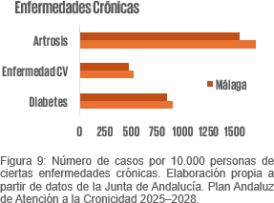
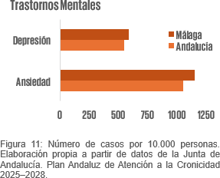
02. Puntos esenciales de las dimensiones
Diagnóstico Málaga | Datos, retos y propuestas para mejorar la atención sanitaria
Apartados incluidos en el
informe:
En diciembre de 2025, el precio medio del alquiler alcanzó 16,6
€/m², frente a los 13 €/m² en Andalucía, lo que supone un incremento acumulado cercano al 75 % en los últimos cinco años (Idealista, 2025).
Más del 25 % son unipersonales, y
1 de cada 10 corresponde a
personas mayores de 65 años que viven solas (INE, 2021)
Perfil poblacional
Impacto de la población flotante
Realidad socioeconómica
Estado de salud
Percibe su salud como “muy buena”
frente al 31 % en Andalucía y al 27 % a nivel nacional (ENS, 2024).
16%
La convivencia de Málaga con una elevada carga de enfermedades crónicas como EPOC, diabetes y patología cardiovascular, junto con una prevalencia significativa de problemas de salud mental, configura un escenario complejo.
9

Slide 10

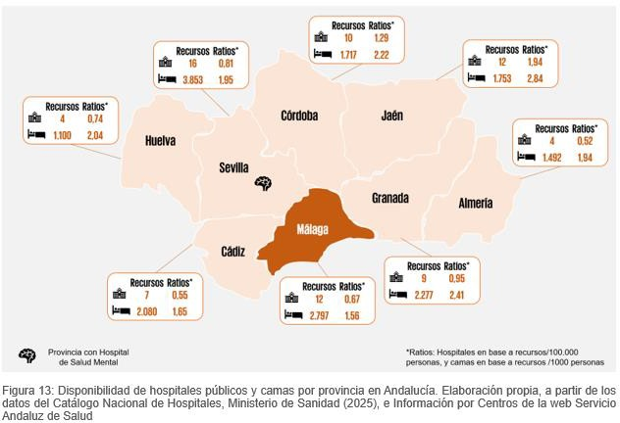
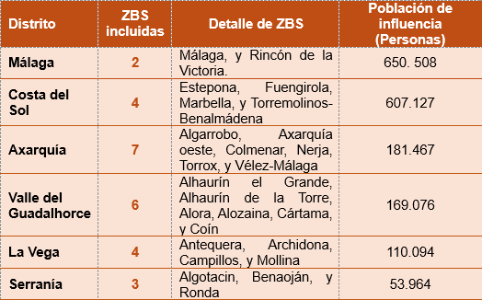
02. Puntos esenciales de las dimensiones
Diagnóstico Málaga | Datos, retos y propuestas para mejorar la atención sanitaria
Datos recursos centros públicos
La atención sanitaria esta organizada en diferentes distritos sanitarios con 26 ZBS.
Apartados incluidos en el
informe:
Ordenación sanitaria
Radiografía de los recursos públicos
Análisis de la oferta de recursos sanitarios públicos
Dotación técnologica
Actividad sanitaria de la provincia
69
Centros de Salud. Con una ratio de 3,85 centros por 100.000 habitantes inferior a la media de Andalucía (4,98), y España (6,24). En el caso de Costa del Sol la ratio se sitia en 2,80 centros
(Datos Número CS: SAS y Ministerio de Sanidad, y Poblacion INE 2025)
12 hospitales públicos, con ratio de camas inferior (1,56) tanto a la meda de Andalucía (1,97) y de España (2,30). (Catalogo Nacional de Hospitales, 2025)
3 hospitales entre los 100 hospitales públicos mas valorados a nivel nacional (Informe Merco, 2024)
Ausencia de hospitales de larga y media estancia
10

Slide 11
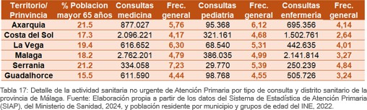
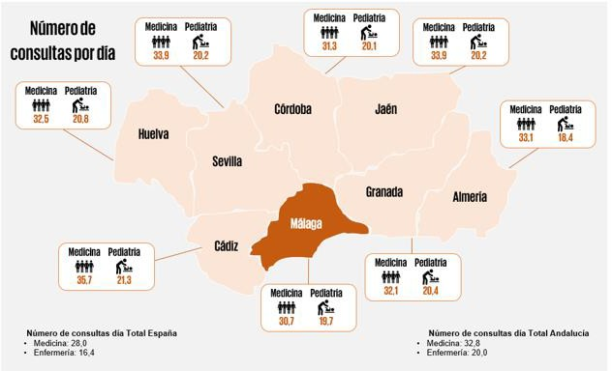
02. Puntos esenciales de las dimensiones
Diagnóstico Málaga | Datos, retos y propuestas para mejorar la atención sanitaria
Datos recursos centros públicos
La provincia de Málaga concentra el 17 % de las consultas medicina
Apartados incluidos en el
informe:
Ordenación sanitaria
Radiografía de los recursos públicos
Análisis de la oferta de recursos sanitarios públicos
Dotación tecnológica
Actividad sanitaria de la provincia
Respecto al número de consultas atendidas por profesional/día, la provincia presenta unos números superiores a la media nacional, pero con una carga inferior a la mayoría de las provincias de Andalucía. (SIAP, 2024)
No obstante, si se realizan un análisis en detalle a nivel de distrito sanitario, se observan índices de frecuentación elevados, especialmente en los distritos con un % más elevado de población de 65 años.
11

Slide 12
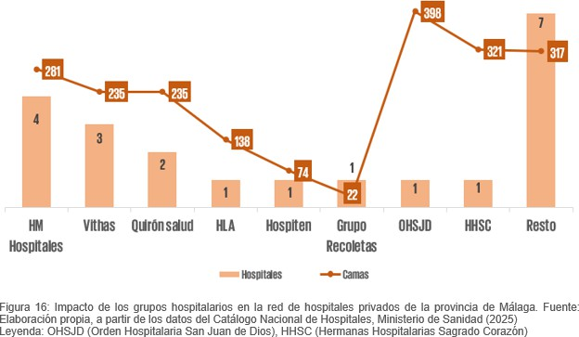
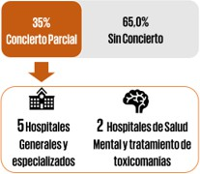
02. Puntos esenciales de las dimensiones
Diagnóstico Málaga | Datos, retos y propuestas para mejorar la atención sanitaria
Datos recursos centros privados
Apartados incluidos en el
informe:
Poblacion con seguro de Salud, por encima de la media de Andalucía (23%), y de España (25%) (Unespa)
Ordenación sanitaria
Radiografía de los recursos públicos
Análisis de la oferta de recursos sanitarios públicos
Dotación tecnológica
Actividad sanitaria de la provincia
30%
La oferta hospitalaria privada se concentra en los grandes grupos hospitalarios
6 de sus hospitales, se encuentran entre los 100 hospitales privados mejor valorados a nivel nacional (Informe Merco, 2024)
20 hospitales
privados, con 2.201
camas. 40% camas totales (Públicas y privadas) en Málaga
La provincia de Málaga aglutina cerca de 800 centros sanitarios polivalentes sin internamiento, que representan aproximadamente el 39% de los centros registrados en Andalucía. (REGCESS, 2026)
(Catálogo Nacional de Hospitales, 2025)
12

Slide 13
02. Puntos esenciales de las dimensiones
Diagnóstico Málaga | Datos, retos y propuestas para mejorar la atención sanitaria
127
Tiempo (días) de acceso media al especialista en Andalucía, frente a 96 de media en España
La información de listas de espera del Ministerio de Sanidad no ofrece datos desagregados a nivel provincial. No obstante, se ha realizado un benchmark entre los principales hospitales de cada provincia de Andalucía. En el caso de Málaga, se ha tomado como referencia el Hospital Universitario Regional.
Apartados incluidos en el
informe:
Ordenación sanitaria
Radiografía de los recursos públicos
Análisis de la oferta de recursos sanitarios públicos
Dotación tecnológica
Actividad sanitaria de la provincia
Por encima de los 140 días:
Neurología
Dermatología
Traumatología
de las especialidades tienen tiempos de acceso a consulta superiores a la media de los hospitales analizados.
160
Tiempo (días) de acceso media para intervención quirúrgica, en Andalucía, frente a 118,6 de media en España
Por encima de los 200 días:
70%
de los 20 procedimientos quirúrgicos analizados, tienen tiempos de espera superiores de los hospitales analizados.
Cirugía vascular
Cirugía Plástica
Cirugía Torácica
45%
13
(Sistema Nacional de listas de espera del SNS, Junio 2025)
(Tiempos de respuesta asistencial a pacientes inscritos en listas de espera, Junio 2025)

Slide 14

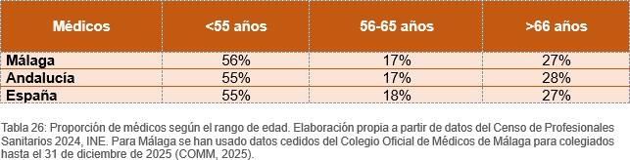
02. Puntos esenciales de las dimensiones
Diagnóstico Málaga | Datos, retos y propuestas para mejorar la atención sanitaria
Málaga es la 2ª provincia con mayor número de Médicos en Andalucía.
Apartados incluidos en el informe:
La distribución por grupos etarios de la plantilla médica en Málaga es muy similar a la del conjunto de España y Andalucía (INE 2024, COMM 2025)
Menores ratios de médicos que la ratio nacional. (INE, 2024)
Profesionales sanitarios
Feminización del sector y grupos etarios
Agresiones y salud mental de los profesionales
Profesionales de la medicina en Málaga
Retribución Salarial
Formación Universitaria y MIR
Málaga: 5,8 médicos
Andalucía: 5,7 médicos
España: 6,3 médicos
En los próximos años, más del 25 % de los médicos habrá accedido a la jubilación.
Las cifras de feminización difieren según la
profesión sanitaria:
Medicina: plantilla más feminizada que en
España y Andalucía (64% vs 54% y 51%
respectivamente) (INE 2024, COMM 2025)
14

Slide 15
02. Puntos esenciales de las dimensiones
Diagnóstico Málaga | Datos, retos y propuestas para mejorar la atención sanitaria
Fuentes
Médicos en Atención Primaria
Málaga presenta menores cifras de médicos por habitantes que España y Andalucía. (SIAP, 2024)
España: 0,78
Andalucía: 0,74
Málaga: 0,65
  Costadel Sol: 0,58
Apartados incluidos en el informe:
Profesionales sanitarios
Feminización del sector y grupos etarios
Agresiones y salud mental de los profesionales
Profesionales de la medicina en Málaga
Retribución Salarial
Formación Universitaria y MIR
Médicos en Atención Especializada
*Ratio por 1.000 habitantes
Málaga también tiene una menor proporción de especialistas por 1.000 habitantes (2,9) frente a
Andalucía (3,34) y España (3,27). (MSAN 2023, OMC 2025, COMM 2025)
Especialidades con mayor diferencia en ratio respecto a Andalucía (Diferencia por encima del 20%)
Análisis clínicos
Bioquímica Clínica
Estomatología
Inmunología
Medicina física y rehab
Medicina Nuclear
Microbiología y parasitología
Nefrología
Neurocirugía
Oncología Médica
Psiquiatra
Reumatología
15

Slide 16
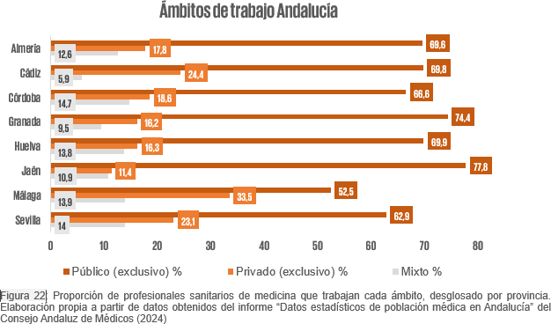
02. Puntos esenciales de las dimensiones
Diagnóstico Málaga | Datos, retos y propuestas para mejorar la atención sanitaria
Ámbito de trabajo
Málaga destaca por ser la provincia con mayor peso de médicos con actividad en la privada.
Formación universitaria y MIR
Apartados incluidos en el informe:
Plazas que oferta la provincia de Málaga para estudiar Medicina. Es la 3ª provincia que más plazas ofrece en Andalucía detrás de Sevilla y Granada. (SIMEG, 24-25)
Profesionales sanitarios
Feminización del sector y grupos etarios
Agresiones y salud mental de los profesionales
Profesionales de la medicina en Málaga
Retribución Salarial
Formación Universitaria y MIR
185
de las plazas de Formación
16,3%
Sanitaria Especializada (MIR) en España se ofrecen en Andalucía, una de las CCAA con mayor peso
Brecha salarial (SSPA, 2025)
El salario potencial que un facultativo puede llegar a recibir en otras CCAA supera al de Andalucía.
en plazas ofertadas. (MSAN,
2025) del total de 1465 plazas MIR en Andalucía se ofrecen en Málaga (MSAN, 2025).
279
plazas
16

Slide 17

02. Puntos esenciales de las dimensiones
Diagnóstico Málaga | Datos, retos y propuestas para mejorar la atención sanitaria
Apartados incluidos en el informe:
Satisfacción en descenso (3ª oleada BS, 2025):
La valoración positiva del sistema cae en España (57,1 %
→ 48,5 %) y Andalucía se sitúa por debajo (42,6 %).
Nota media (sobre 10): España 7,16 vs Andalucía 6,78.
Profesionales sanitarios
Feminización del sector y grupos etarios
Agresiones y salud mental de los profesionales
Profesionales de la medicina en Málaga
Retribución Salarial
Formación Universitaria y MIR
En general, la población en Andalucía está ligeramente más insatisfecha con el sistema sanitario que en el resto de España (Informe PaRIS, 2023):
Mejor valorado: confianza en especialistas
Peor valorado: tiempo dedicado
ATENCIÓN PRIMARIA
Nota media (sobre 10) :
ATENCIÓN ESPECIALIZADA
Nota media (sobre 10) :
 | ATENCIÓN ESPECIALIZADA Nota media (sobre 10) : Confianza: 7,64 Tiempo dedicado: 7,11
ATENCIÓN PRIMARIA Nota media (sobre 10) : Confianza: 7,76 Tiempo dedicado: 6,91
Confianza: 7,73 • Confianza: 7,69
Tiempo dedicado: 6,53 • Tiempo dedicado: 6,9
Andalucía
España

Slide 18

02. Puntos esenciales de las dimensiones
Diagnóstico Málaga | Datos, retos y propuestas para mejorar la atención sanitaria
Ecosistema líder en innovación:
Málaga TechPark impulsa el polo tecnológico sanitario: Motor de startups biotech, salud digital y medtech
másde 4.100 M€/año de facturación
Apartados incluidos en el informe:
28.000 profesionales
715 empresas
Profesionales sanitarios
Feminización del sector y grupos etarios
Agresiones y salud mental de los profesionales
Profesionales de la medicina en Málaga
Retribución Salarial
Formación Universitaria y MIR
Actividad investigadora relevante (IBIMA, 2024):
272 proyectos competitivos en 2024
Financiación: 6,9 M€
Crecimiento de grupos de investigación, 34% liderados por mujeres.
(Málaga Tech Park, 2025)
Ensayos clínicos en expansión (SSPA, 2024):
1.087 ensayos activos en 2024 (25% de Andalucía)
Presencia estable en todas las fases (I–IV)
Crecimiento apoyado por red público-privada (Vithas, Quirón, CITAC, CIMO).
Producción científica consolidada (I+Salud, 2024):
1.170 publicaciones en 2024 (24% del total andaluz)
Destacan áreas oncológicas, metabólicas, cardiovasculares y neurológicas.
18

Slide 19

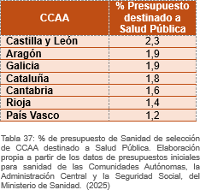
02. Puntos esenciales de las dimensiones
Diagnóstico Málaga | Datos, retos y propuestas para mejorar la atención sanitaria
El presupuesto sanitario andaluz ha aumentado de forma sostenida entre 2023 y 2026
El SAS es la entidad que recibe la mayoría del presupuesto. Donde destacan las partidas:
Apartados incluidos en el
informe:
16%
97%
Atención sanitaria 77%
Prestación farmacéutica 17%
Evolución de presupuestos en sanidad
Principales partidas presupuestarias
Peso por tipo de gasto funcional
Financiación privada
Inversiones
Sin embargo, a nivel de presupuesto persona, existen diferencias negativas de mas de 500 euros con algunas CCAA
El presupuesto de destinado a Salud Publica esta alejado del de otras CCAA
0,6%
Considerando el presupuesto persona, Málaga debería recibir por encima de 3.400 millones de euros
19
(Presupuestos iniciales para sanidad de las CCAA, del Ministerio de Sanidad , 2025, y presupuestos Junta de Andalucía. 2026)

Slide 20
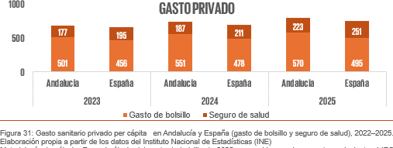
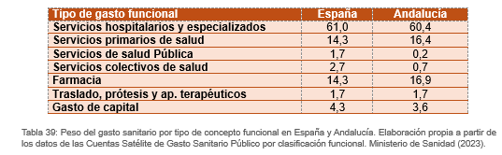
02. Puntos esenciales de las dimensiones
Diagnóstico Málaga | Datos, retos y propuestas para mejorar la atención sanitaria
El presupuesto del SAS destinado a concertación apenas supone el 3% . (Presupuestos Junta de Andalucía. 2023 - 2026)
Apartados incluidos en el
informe:
35%
Evolución de presupuestos en sanidad
Principales partidas presupuestarias
Peso por tipo de gasto funcional
Financiación privada
Inversiones
A nivel de gasto publico las conclusiones son similares:
El gasto privado en salud supone un mayor esfuerzo por persona que a nivel nacional. Desde 2023, este gasto ha aumentado cerca del 17%, por encima de la media de España (14%)
20

Slide 21
02. Puntos esenciales de las dimensiones
Diagnóstico Málaga | Datos, retos y propuestas para mejorar la atención sanitaria
A este esfuerzo público se suma la actividad inversora del sector sanitario privado en la provincia, con nuevos hospitales (HM, 2025):
Apartados incluidos en el
informe:
Desde 2019, Málaga ha recibido más de
330 M€ en inversiones sanitarias, y se apunta
a nuevas inversiones en los próximos años.
Entre los proyectos mas destacados:
Evolución de presupuestos en sanidad
Principales partidas presupuestarias
Peso por tipo de gasto funcional
Financiación privada
Inversiones
Nuevo Hospital de Málaga, dispondrá de 815 habitaciones, 48 quirófanos. (CSC, 2025)
Ampliación Hospital Costa del Sol , y edificio de prontonterapia en el Hospital materno infantil (Diariosur, 2025)
Nuevo hospital de HM en Vélez-Málaga
Nuevo Hospital HM Mar de
Alborán
Impulso al nuevo Centro de Salud y Alta Resolución de El Palo. (La opinión de Málaga, 2025)
Ampliaciones y nuevos centros de salud (San Pedro, Las Chapas, Los Pacos, Carihuela, Antequera, Rincón de la Victoria, Nerja ….. (Diariosur, 2025)
21

Slide 22
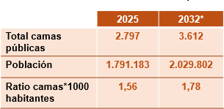
02. Puntos esenciales de las dimensiones
Diagnóstico Málaga | Datos, retos y propuestas para mejorar la atención sanitaria
Apartados incluidos en el
informe:
*Disponibilidad de camas publicas considerando escenario de recursos del tercer hospital
Para poder alcanzar las ratios de Andalucía, Málaga debería contar con 3.973
camas, y 4.443 para poder situarse al nivel nacional
Evolución de presupuestos en sanidad
Principales partidas presupuestarias
Peso por tipo de gasto funcional
Financiación privada
Inversiones
Ratio Andalucía (1,97)
Ratio España (2,30)
22

Slide 23






02. Puntos esenciales de las dimensiones
Diagnóstico Málaga | Datos, retos y propuestas para mejorar la atención sanitaria
Málaga concentra 2.119 empresas sanitarias, el 27,7 % del total
La Facturacion de las empresas del sector es 689 millones de
Apartados incluidos en el informe:
CNAE 86
andaluz, y presenta una densidad
de 120,9 empresas por 100.000
euros. Aproximadamente
325.000 euros por empresa, similar a la media de Andalucía
(SABI, 2023)
Numero de empresas del sector sanitario
Tamaño de empresas del sector sanitario
Facturación de empresas del sector sanitario
Contribución económica de los congresos del sector sanitario
Empleo en el sector
sanitario
habitantes, superior a Andalucía (88,94). (SABI, 2023)
El tamaño medio de las empresas sanitarias es de 2,77 empleados por entidad en Málaga, ligeramente inferior a Andalucía (3,22) (SABI, 2023)
2.190 congresos (2024), con
323.100 participantes
Las actividades hospitalarias concentran el mayor volumen de empleo por empresa: Málaga alcanza 30,21 empleados por empresa (SABI, 2023)
16%, asociado al sector sanitario, con impacto directo e indirecto de mas de 140 millones de euros.
(Memoria Málaga Convention Burea, 2024)
Aproximadamente 1 de cada 10 personas que está trabajando en la provincia de Málaga, lo hace en empleos asociados al sector sanitario y de servicios sociales (Datos estadísticos de afiliación, TGSSS, 2025)
23

Slide 24

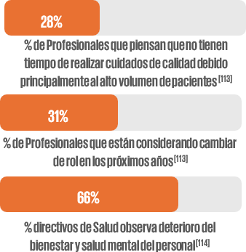
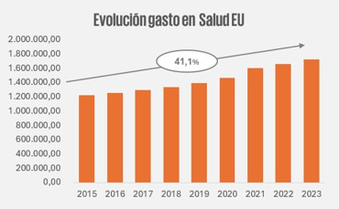
02. Puntos esenciales de las dimensiones
Diagnóstico Málaga | Datos, retos y propuestas para mejorar la atención sanitaria
Los sistemas sanitarios se enfrentan a retos similares a los de Málaga
Apartados incluidos en el
informe:
Escasez de profesionales y burnout
Envejecimiento poblacional
Salud mental
Identificación de retos comunes
Selección de soluciones
29% población mayor 65 años en 2050 en UE.
6% población mayor 80
años en 2024
14% de la población mundial convive con algún problema de salud mental, siendo los problemas más frecuentes la ansiedad o depresión (World Mental health Today, OMS, 2025)
La OMS proyecta un déficit mundial de 10 millones de trabajadores de la salud para el 2030 (Health at a Glance, 2024)
(Eurostat, data on life expectancy at birth, 2023)
Cronicidad
Aumento de costes
1/3 población EU mayor 65 años convive con enfermedad crónica
70% población mayor 65 años con enfermedad crónica
(Observatorio de atención al paciente. Abordaje a la cronicidad compleja, 2022)
(Health at a Glance,2024)
(Clinician of the future, Eselvier 2025)
24

Slide 25





02. Puntos esenciales de las dimensiones
Diagnóstico Málaga | Datos, retos y propuestas para mejorar la atención sanitaria
Para afrontar estos retos se plantan diferentes palancas…
Tecnología como aliado
Aplicación de la tecnología en la asistencia y personalización de la medicina (Soporte a diagnósticos, optimización de procesos y tareas, tele monitorización , análisis genómico…
La Atención Primaria (AP)
Apartados incluidos en el
informe:
Identificación de retos comunes
Selección de soluciones
Medicina basada en valor
AP como eje
transformador
constituye el primer punto de contacto con el sistema sanitario y actúa como la base de un enfoque integral, preventivo y comunitario.
Obtención de los mejores resultados de salud para los pacientes. Requiere la participación activa del paciente, la medición sistemática de resultados y experiencias mediante PROMs y PREMs
Enfoque One Health
Alfabetización en salud
La salud de los seres humanos, los animales, las plantas y el medio ambiente está interconectada. Propone trabajar de forma coordinada entre sectores
Capacidad de las personas para obtener, comprender y utilizar información relacionada con la salud con el fin de tomar decisiones informadas sobre su bienestar
25

Slide 26
Contraste con los expertos del sector
03

Slide 27


03. Contraste con los expertos del sector
Diagnóstico Málaga | Datos, retos y propuestas para mejorar la atención sanitaria
El trabajo de análisis de las diferentes dimensiones se ha complementado incorporando la visión de los expertos a través de diferentes herramientas
50%
67%
57%
Entrevistas
Cuestionarios
Encuestas
Target 40, de las que se han completado 20.
Target 6, de los que se han recibido 4
Target 46, de las que se han recibido 26.
Amplia representación de target seleccionados: Miembros Comm, directivos hospitales y centros de
salud del sector publico, sociedad civil, asociaciones de pacientes, representantes proveedores privados, sindicatos
27

Slide 28
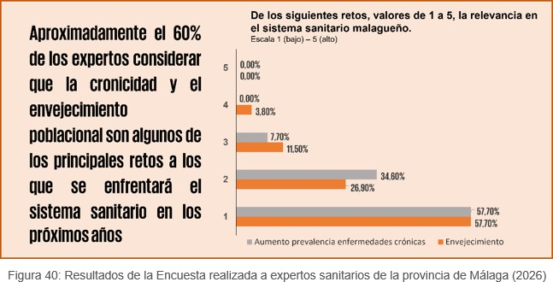
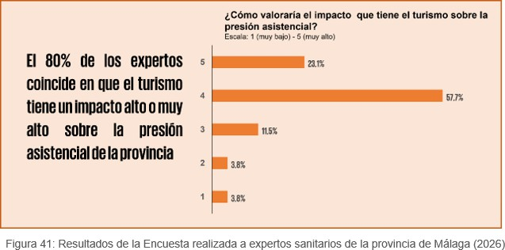
03. Contraste con los expertos del sector
Diagnóstico Málaga | Datos, retos y propuestas para mejorar la atención sanitaria
Las respuestas de los expertos refuerzan los insights de las dimensiones analizadas en el informe
Cambios demográficos e impacto de población flotante
Crecimiento demográfico acelerado marcado por aumento de
tasas de envejecimiento.
Incremento de cronicidad y la demanda de atención sanitaria, tensionando un sistema
Los flujos estacionales de turistas y residentes temporales generan picos recurrentes de demanda asistencial que saturan los servicios
Esta presión asistencial no queda adecuadamente reflejada en el modelo de financiación, basado en el padrón municipal, lo que dificulta una planificación realista de recursos humanos e infraestructuras
28

Slide 29
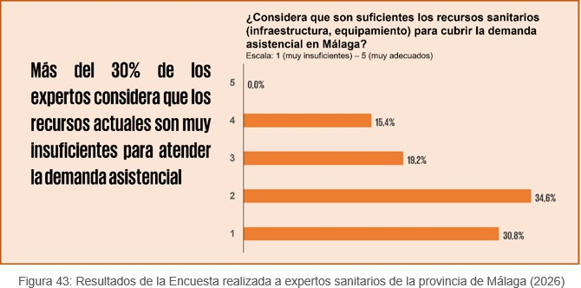
03. Contraste con los expertos del sector
Diagnóstico Málaga | Datos, retos y propuestas para mejorar la atención sanitaria
Las respuestas de los expertos refuerzan los insights de las dimensiones analizadas en el informe (Cont.)
Recursos e infraestructuras e impacto de la provisión privada
Los expertos consideran que los recursos públicos actuales
son claramente insuficientes en los picos de demanda
La provincia de Málaga presenta un déficit estructural de camas públicas en comparación con la media de Andalucía
Los Centros de salud se encuentran infradotados y obsoletos, así como hospitales que no están plenamente dotados de profesionales ni de capacidad operativa, y eso revierte en la presión asistencial de los hospitales de la ciudad de málaga
La sanidad privada, desempeña un papel relevante en la descarga de la demanda asistencial, especialmente mediante la realización de intervenciones quirúrgicas y pruebas diagnósticas
Desde la visión de los pacientes, se valora positivamente la colaboración público-privada a través de conciertos, siempre que se garantice un nivel de calidad asistencial equivalente al del sistema público
29

Slide 30
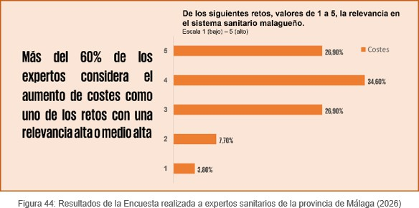
03. Contraste con los expertos del sector
Diagnóstico Málaga | Datos, retos y propuestas para mejorar la atención sanitaria
Las respuestas de los expertos refuerzan los insights de las dimensiones analizadas en el informe (Cont.)
Liderazgo del sistema y financiación
Consideran que el sistema sanitario de la provincia de Málaga presenta importantes debilidades en el liderazgo y en el modelo de financiación, que limitan su capacidad de respuesta y transformación
Se identifica una falta de liderazgo clínico y gestor efectivo, con estructuras jerárquicas rígidas y una burocracia excesiva que dificultan la innovación
Aunque el presupuesto sanitario por persona ha aumentado, este incremento no se ha traducido en una mejora perceptible de la calidad asistencial
La participación del paciente en las políticas sanitarias es actualmente muy limitada e insuficientemente articulada, tanto a nivel individual como a través de asociaciones de pacientes
30

Slide 31
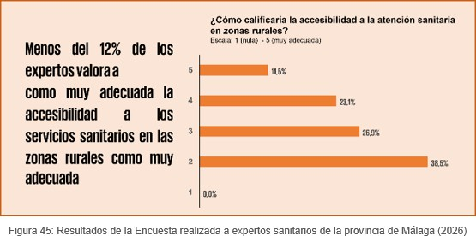
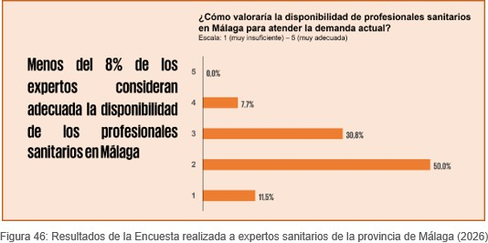
03. Contraste con los expertos del sector
Diagnóstico Málaga | Datos, retos y propuestas para mejorar la atención sanitaria
Las respuestas de los expertos refuerzan los insights de las dimensiones analizadas en el informe (Cont.)
Barreras de acceso
Listas de espera prolongadas, tanto en la atención especializada, donde muchas especialidades superan ampliamente los tiempos máximos establecidos, como en la Atención Primaria, con demoras elevadas que dificultan el acceso oportuno al diagnóstico y al tratamiento.
A ello se suman las barreras geográficas y de movilidad, con carreteras colapsadas y dificultades de desplazamiento, especialmente en determinadas zonas de la provincia, así como la brecha digital que afecta a determinados colectivos, que limita el acceso a los canales telemáticos de cita
31

Slide 32
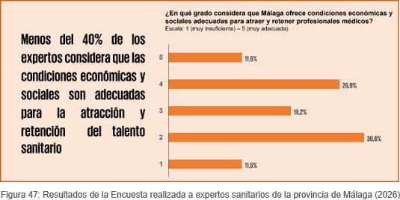
03. Contraste con los expertos del sector
Diagnóstico Málaga | Datos, retos y propuestas para mejorar la atención sanitaria
Las respuestas de los expertos refuerzan los insights de las dimensiones analizadas en el informe (Cont.)
Satisfacción de profesionales y retos de captación
Elevada sobrecarga de trabajo, la falta de profesionales y cupos excesivos en Atención Primaria, con niveles altos de saturación y rotación que dificultan la estabilidad de los equipos
Genera un desgaste profesional profundo, con síntomas de cansancio, ansiedad, crispación y serias dificultades para conciliar la vida laboral y personal, lo que ha contribuido a la pérdida de vocación
Desmotivación del actual modelo de jornada, con guardias obligatorias peor remuneradas y que no computan para la jubilación
Sistema MIR, que no se ajusta a las necesidades reales del territorio ni permite cubrir adecuadamente jubilaciones, bajas o reducciones de jornada, generando plazas vacantes y mayor presión sobre las plantillas existentes
Falta de estabilidad contractual, los salarios poco competitivos en comparación con otras comunidades autónomas y países
32

Slide 33
Conclusiones del informe
04

Slide 34
04. Conclusiones del informe
Diagnóstico Málaga | Datos, retos y propuestas para mejorar la atención sanitaria
Desafíos actuales
Contexto de crecimiento demográfico sostenido, elevada población flotante y envejecimiento progresivo, lo que incrementa de forma continua la demanda asistencial
Déficit de recursos públicos frente a la demanda. Ratios inferiores en Centros de Salud y Camas públicas instaladas
Listas de espera quirúrgicas y de consultas con tiempos superiores a otras provincias de Andalucía
Alta penetración del seguro de salud y oferta elevada de recursos de proveedores privados que complementa la oferta en salud
Déficit estructural de médicos con un relevo generacional insuficiente, que anticipa brechas asistenciales y limita la capacidad de respuesta
Alto dinamismo investigador, pero persisten barreras para incorporar de forma efectiva la investigación a la práctica asistencial
Presupuestos en salud por persona inferiores a otras CCAA, con escasa orientación a la prevención
34

Slide 35







04. Conclusiones del informe
Diagnóstico Málaga | Datos, retos y propuestas para mejorar la atención sanitaria
Recomendaciones
Requilibrar la capacidad territorial, considerando en la planificación de recursos (Centros de Salud, Camas..), el impacto de la población flotante, y la demanda creciente (cronicidad, Salud Mental).
Fortalecer la AP como gestora de la cronicidad y puerta de entrada efectiva al sistema. Con equipos multidisciplinares incorporando dimensión social, y gestión clínica por procesos. Modificando los cupos de pacientes en función de determinantes sociales y de salud.
Gestionar de forma integral las listas de espera. Soporte en tecnologías que permitan la planificación inteligente de quirófanos y consultas. Potenciación de canales digitales para atender la demanda poblacional de consultas, en zonas con escasez de profesionales
Atraer y retener talento. Desarrollo de plan especifico de RRHH a nivel Andalucía, que permita ordenar de forma adecuada a los profesionales en función de la demanda. Incluyendo paquetes de incentivos económicos para zonas de difícil cobertura, y con mejora de los protocolos antiagresiones
Transformación de la gestión y financiación. Incorporando indicadores e incentivos en función de resultados, experiencia paciente. Y orientación de presupuestos a una mayor capacidad de prevención
Colaboración estratégica con proveedores privados.
Incorporando acuerdos estables de colaboración que permitan reducir las listas de espera , dar respuesta a la demanda de población flotante, y mejorar la interoperabilidad de los sistemas.
35

Slide 36
Análisis final
05

Slide 37
Turno de preguntas
06

Slide 38
Muchas gracias

